Slide 1


CHUYÊN ĐỀ CẤP TRƯỜNG
MÔN : TIẾNG VIỆT
CHỦ ĐIỂM: EM LỚN LÊN TỪNG NGÀY
Bài 4: Tiết 3
Viết: Làm việc thật là vui
GIÁO VIÊN THỰC HIỆN: NGUYỄN THỊ THU TRANG

Slide 2




Khởi động

Slide 3
Trả lời câu hỏi
3. Kể tên những việc bạn nhỏ đã làm trong bài?
Bé làm bài
Bé đi học
Bé nhặt rau
Bé quét nhà
Bé chơi với em đỡ mẹ.

Slide 4
Nghe viết: Làm việc thật là vui
Quanh ta, mọi vật, mọi người đều làm việc.
Cái đồng hồ báo phút, báo giờ. Con gà trống gáy vang báo trời sắp sáng. Con tu hú gọi mùa vải chín. Cành đào nở hoa cho sắc xuân thêm rực rỡ, ngày xuân thêm tưng bừng.
Đoạn văn có những chữ nào cần viết hoa?

Slide 5
Nghe viết: Làm việc thật là vui
Quanh ta, mọi vật, mọi người đều làm việc.
Cái đồng hồ báo phút, báo giờ. Con gà trống gáy vang báo trời sắp sáng. Con tu hú gọi mùa vải chín. Cành đào nở hoa cho sắc xuân thêm rực rỡ, ngày xuân thêm tưng bừng.

Slide 6
Nghe viết: Làm việc thật là vui
Quanh ta, mọi vật, mọi người đều làm việc.
Cái đồng hồ báo phút, báo giờ. Con gà trống gáy vang báo trời sắp sáng. Con tu hú gọi mùa vải chín. Cành đào nở hoa cho sắc xuân thêm rực rỡ, ngày xuân thêm tưng bừng.
Đoạn văn có những chữ nào khó viết?

Slide 7
Luyện viết từ khó
làm việc
làm việc
sắp sáng
sắp sáng
sắc xuân
sắc xuân
rực rỡ
rực rỡ

Slide 8
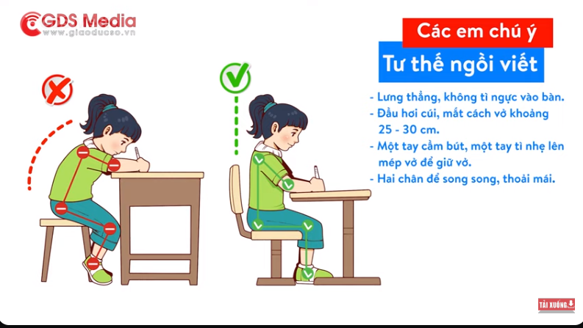

Slide 9
Nghe - viết

Slide 10
SOÁT LỖI
Làm việc thật là vui
Quanh ta, mọi vật, mọi người đều làm việc.
Cái đồng hồ báo phút, báo giờ. Con gà trống gáy vang báo trời sắp sáng. Con tu hú gọi mùa vải chín. Cành đào nở hoa cho sắc xuân thêm rực rỡ, ngày xuân thêm tưng bừng.

Slide 11
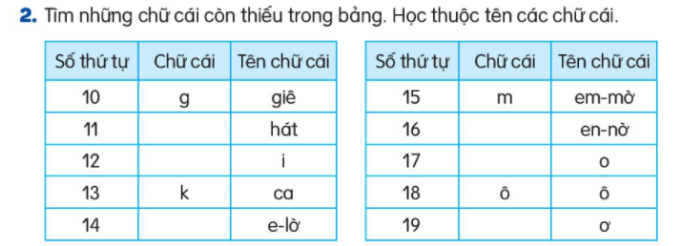
Bài tập
h
n
i
o
l
ơ

Slide 12
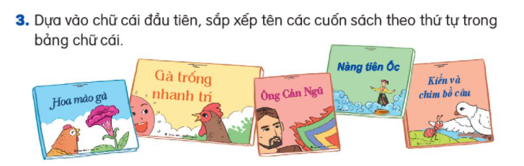
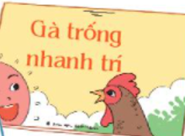


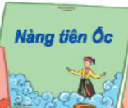
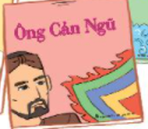
N
G
K
Ô
H

Slide 13
Đọc sách có nhiều lợi ích:
1. Nâng cao kiến thức. 2. Cải thiện sự tập trung và tăng cường kỹ năng tư duy, phân tích.
3. Vốn từ ngữ được mở rộng thông qua việc đọc sách.
4.Cải thiện trí nhớ.

Slide 14
Viết tên 3 đến 4 người trong gia đình em và sắp xếp các tên đó theo thứ tự bảng chữ cái.

